Slide 1


Презентация решения команды "Организаторы хакатона в Ставрополе 2022"
Всем привет! Мы правда были организаторами хакатона. 🙂
Notes:
<number>

Slide 2


Наша команда
Богородицкий Игорь
Асхаев Батор
Велиев Карим
Гремяков Александр
DS
Капитан команды
DS
DS
Ивашников Дмитрий
DS
Notes:
<number>

Slide 3

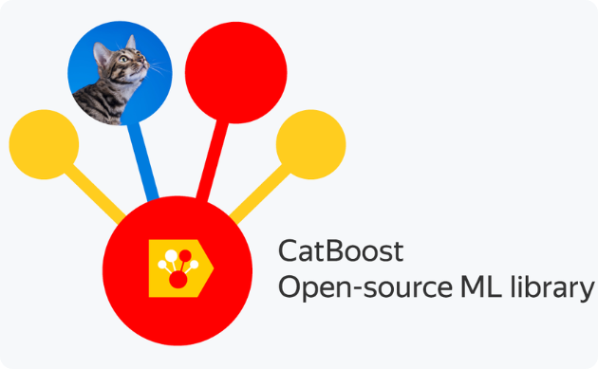
Описание решения и модели
Инструменты разработки
Наша модель
Python: экосистема для науки о данных (NumPy, Pandas, Scikit-learn).
В основе модели прогноза TVR Index мы использовали Catboost, алгоритм повышения градиента.
Для предсказания показателя "Количество минут в сутки, просматриваемых 1 средним телезрителем" за ноябрь использовалась линейная регрессия.
Jupyter notebooks для интерактивной разработки.
Notes:
<number>

Slide 4
Описание решения и модели
Наша модель
Мы уделили внимание следующим группам при разработке переменных (Feature engineering):
Категориальные переменные.
Исторические переменные. (Переменные с лагом, скользящие переменные, чтобы уловить более сглаженные тенденции).
Переменные, связанные с продолжительностью (Duration-related variables).
Временные переменные (Time-related variables).
Статистические переменные.
Сезонность и событийные (event-related) переменные.
Некоторые дополнительные соображения.
Notes:
<number>

Slide 5
Основные переменные
1
target_break_flight_start_hour
2
target_programme
Переменная, представляющая телепрограмму.
Переменная, представляющая час, в который рекламный блок выходит в эфир.
3
target_programme_prev
4
tv_viewing
Переменная, представляющая телепрограмму, вышедшую в эфир перед текущей.
Количество просмотров (зрителей программы).
5
target_break_distribution
6
break_distribution
Среднегодовой рейтинг по break_distribution.
Распространение блока.
(Network, Orbital)
Notes:
<number>

Slide 6
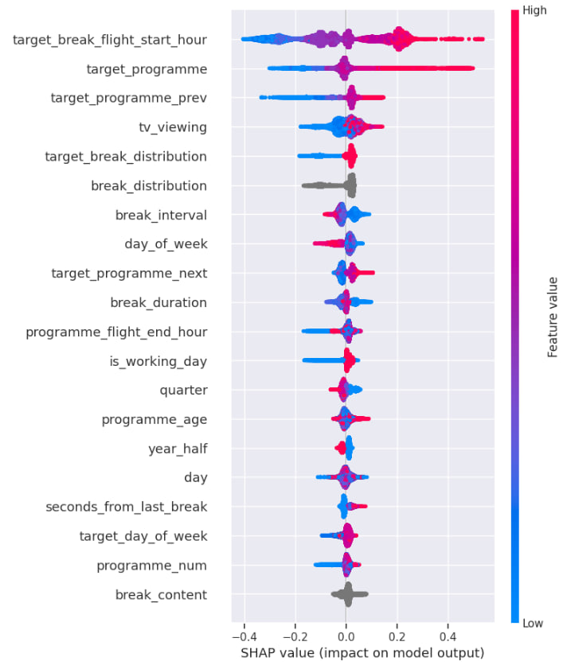
SHAP
Значения SHAP обеспечивают интерпретируемость. Понимание вклада переменных. Значения SHAP (SHapley Additive ExPlanations) предоставляют комплексный способ интерпретации прогнозов модели. Они количественно определяют вклад каждой функции в окончательный прогноз, позволяя нам понять относительную важность и влияние различных переменных.
Notes:
<number>

Slide 7
Возможные способы улучшить имеющуюся модель
Больше внимания дисбалансу классов
Новые переменные
Orbital составляли 10%-20% от Network в данном кейсе, и Local оказалось ещё меньше. При работе с реальными данными возможно пришлось бы больше внимания уделить дисбалансу классов.
Новые переменные могут предоставить ценную информацию, повысить точность модели и помочь выявить ранее невидимые закономерности. Тщательный выбор и разработка этих переменных могут раскрыть весь потенциал модели и способствовать повышению общей производительности.
Настройка гиперпараметров
Дополнительные идеи
Из-за ограничений по времени мы не смогли много времени уделить настройке гиперпараметров нашей модели. Это может оказать существенное влияние на производительность модели. Гиперпараметры управляют поведением модели, и их оптимизация позволяет нам найти лучшую конфигурацию для набора данных. Точная настройка гиперпараметров может привести к повышению точности, лучшему обобщению и общим превосходным результатам
Направления, которые не было времени развивать в рамках хакатона.
Notes:
<number>

Slide 8

Дополнительные идеи
1
Изучение данных о погоде: использование сводок погоды и архива прогнозов
В ходе нашего проекта мы осознали потенциал включения данных о погоде. Мы нашли ресурсы со сводками погоды и архивами прогнозов погоды, стремясь использовать эту информацию для уменьшения средней абсолютной процентной ошибки (MAPE) в наших прогнозах. Первоначально мы предположили, что погодные условия могут оказать существенное влияние на эффективность рекламного блока. Мы считали, что такие переменные, как температура, осадки, влажность, могут влиять на поведение потребителей и впоследствии влиять на эффективность рекламных блоков.
Однако, несмотря на наши первоначальные ожидания, включение погодных данных не привело к заметному улучшению MAPE нашей прогнозной модели. Корреляция между погодными переменными и рейтингами рекламных блоков оказалась слабее, чем ожидалось, и их включение в прогнозную эффективность модели существенно не улучшилось.
Хотя наше исследование погодных данных не принесло желаемых результатов в этом конкретном проекте, мы признаем, что погодные условия действительно могут играть роль в эффективности рекламных блоков. Данные о погоде представляют собой потенциально ценный путь для улучшения нашей прогнозной модели.
2
Отслеживание конкурентов.
Notes:
<number>

Slide 9
Дополнительные идеи
1
Изучение данных о погоде: использование сводок погоды и архива прогнозов
2
Отслеживание конкурентов.
Признавая важность активности конкурентов в сфере рекламных кампаний, мы предприняли попытку включить мониторинг конкурентов в нашу прогнозную модель. Нашей целью было использовать информацию о запусках рекламных блоков конкурентов, телепередач и других каналов вещаний, и их рейтингов, чтобы улучшить нашу модель.
Однако, углубившись в тему, мы поняли, что для получения значимой информации требуется больше времени и ресурсов. Сбор и дальнейший анализ и обработка огромного количества данных о конкурентах, даже если ограничиться основными каналами, заняли бы больше времени, чем мы располагали. Динамичный характер рекламной среды и закрытость некоторой информации затрудняет сбор подходящего датасета.
Notes:
<number>

Slide 10



Оценка эффективности и обратная связь
Достижение целей
Командная работа
Благодарность
Нашу модель можно применять на практике и решение не требует большого количества ресурсов для работы.
Отличный teambuilding выходного дня! 🤗
Большое спасибо организаторам за интересную задачу и датасет!
Notes:
<number>

